Slide 1


Unnützes Minecraft Wissen:
Wusstest Du schon?
Es gibt über 90.000 „Mods“ - kostenlose Erweiterungen, von Spielern für Spielern - für Minecraft Java!
Quelle: CurseForge, Minecraft Modpacks

Slide 2
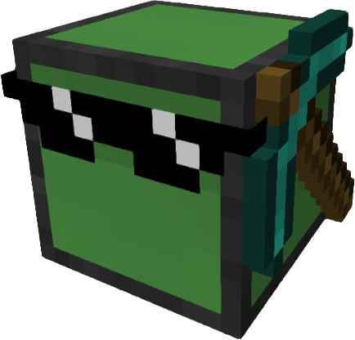
Level #3: Schleifen!
Programmieren lernen in Minecraft
Diesmal gibt es eine Team-Challenge – welches Team erreicht als erstes das Ziel?

Slide 3
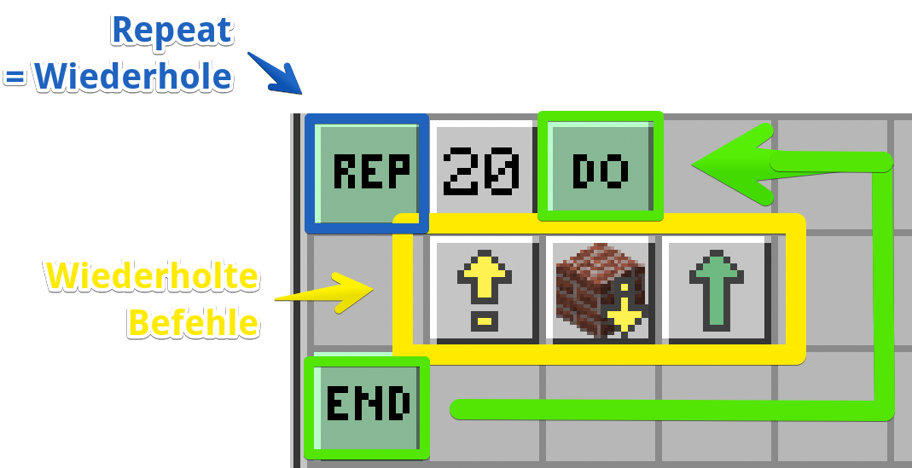



Schleifen: …und noch einmal!
Die Schildkröte kann Befehle ganz einfach wiederholen. Dazu benutzt Du den „REPEAT“ Befehl.
Ziehe den REP Block in Dein Programm
Füge die Anzahl der Wiederholungen hinzu (20 im Beispiel)
DO markiert den Anfang der Befehle, die wiederholt werden sollen, END das Ende
Video mit
Anleitung

Slide 4
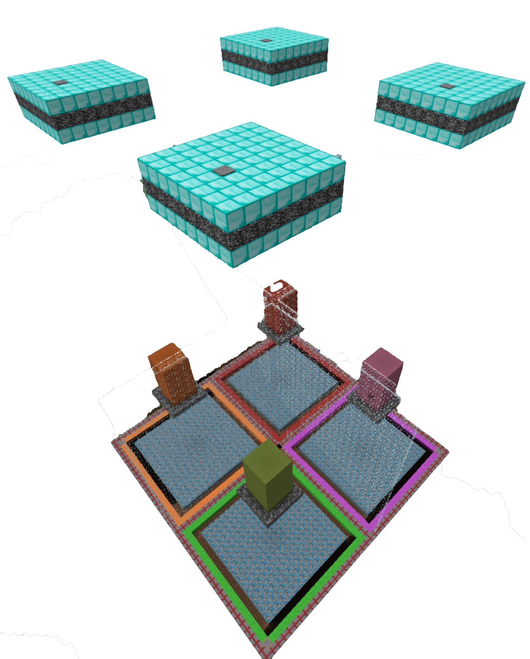


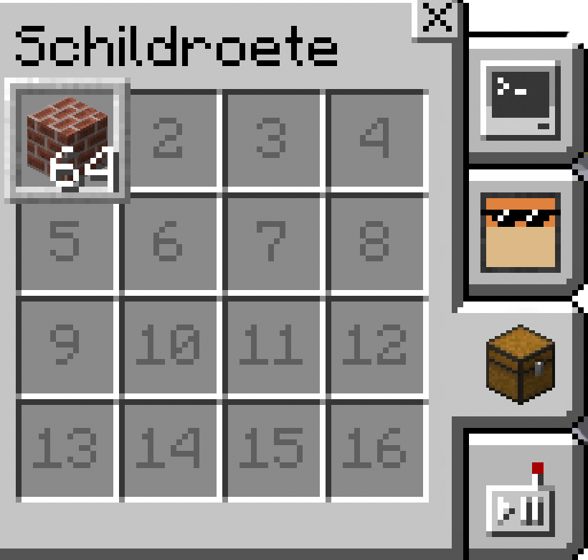
Challenge
Diesmal gibt es eine Challenge für Dich und Dein Team:
Ziel ist es, so schnell wie möglich die Plattform in luftiger Höhe zu erreichen!
Das geht auch manuell – aber wer schnell sein will, braucht nicht nur den Repeat-Befehl, sondern auch gutes Team-Work!
Wer programmiert die Treppe, wer besorgt neues Bau-material?
Lösung:
Die Schildkröte braucht natürlich auch Blöcke:
lege ihr genug Material in ihn Inventar!

